Slide 1
Future Software Engineers - FSE K09
Hash Table
Mai Thanh Hiep, 2023.

Slide 2
Contents
[FSE] Hash table
Hashing là gì?
Hash Table
Cài đặt Hash Table
Rehashing
Livecoding
Homework

Slide 3
1. Hashing là gì?

Slide 4
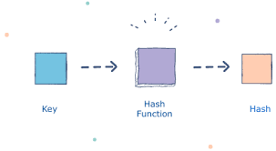
1.1 Hashing là gì?
[FSE] Hash table
Hashing là quá trình biến đầu vào là một nội dung có kích thước, độ dài bất kỳ thành đầu ra tiêu chuẩn có độ dài nhất định.
Điều này được thực hiện thông qua một hàm toán học hoặc thuật toán, gọi là hàm băm (hash function).
Trong thực tế, việc chọn hàm băm phù hợp phụ thuộc vào loại dữ liệu và ứng dụng cụ thể.

Slide 5
1.2 Ví dụ một số hàm băm
[FSE] Hash table
Hàm băm Modulo f(x) = x mod 10, nơi x là khóa cần được băm.
Hàm băm cho chuỗi kí tự f(s) = tổng ascii trên mỗi kí tự của chuỗi
Hàm băm Cryptographic
MD5: băm "fse" thành "95b5f346d5feef26f7fa4eb17356bb78"
SHA-256: băm "fse" thành "c58c8bf5f6b6e7499b2e9305f04f907c5a17970faaba4ed8aeac21bfeee67631"
...

Slide 6
1.3 Các tính chất của 1 hàm băm tốt (good hash function)
[FSE] Hash table
Đồng nhất (Consistency): Cùng một đầu vào luôn trả về cùng một giá trị băm.
Phân tán đều (Uniformly distributed): Các giá trị băm phải phân bố đều trên không gian giá trị băm để giảm thiểu xung đột (collision), nơi hai đầu vào khác nhau tạo ra cùng một giá trị băm.
Nhanh chóng và hiệu quả (Efficiently Calculable): Hàm băm phải nhanh chóng và không tốn nhiều tài nguyên để tính toán.
An toàn (Safety): Khó có thể đoán được đầu vào ban đầu chỉ từ giá trị băm, đặc biệt là trong các ứng dụng bảo mật.

Slide 7
2. Hash Table

Slide 8
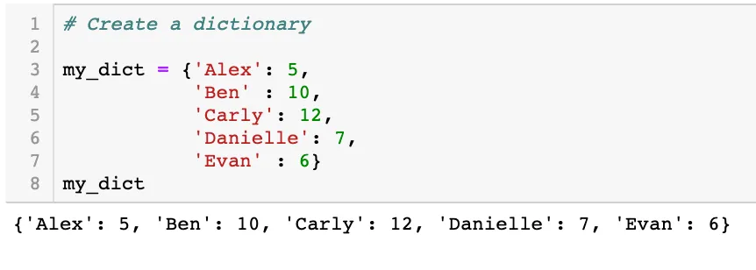
2.1 Hash Table là gì?
[FSE] Hash table
Hash Table (Bảng băm) là một cấu trúc dữ liệu dựa trên mảng cho phép lưu trữ các cặp (key, value) và cung cấp khả năng truy cập nhanh chóng đến các giá trị dựa trên key của chúng.
Nó sử dụng hàm băm (hash function) để băm key thành một số nguyên và dùng nó để xác định vị trí cần lưu trên mảng.
Giúp truy cập nhanh đến dữ liệu: Độ phức tạp trung bình là O(1) cho các thao tác truy cập, thêm và xóa.

Slide 9
2.2 Hash Table trong các ngôn ngữ
[FSE] Hash table
Hash Table có 2 loại phổ biến là HashMap và HashSet
Java | Python | C++
HashMap | Dictionary | unordered_map
HashSet | Set | unordered_set

Slide 10
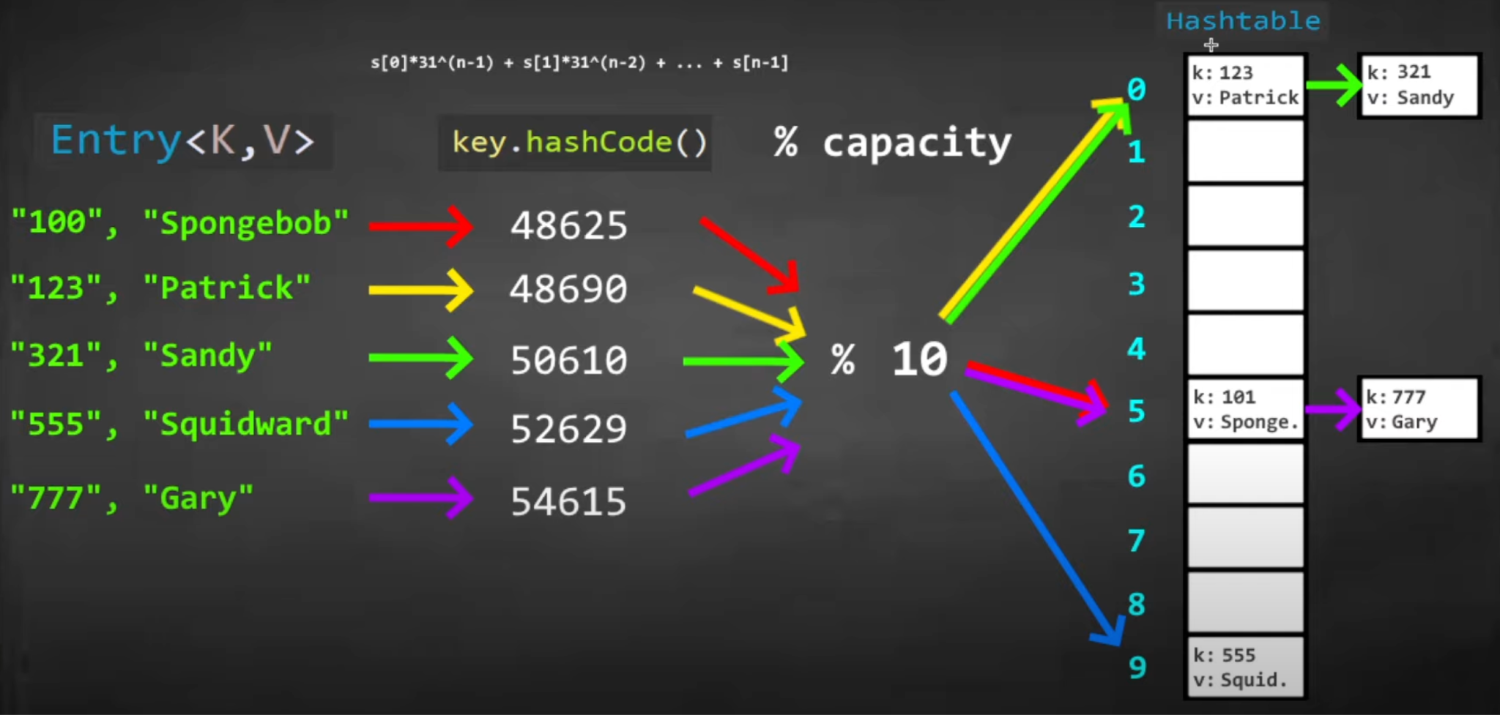
2.3 Cơ chế hoạt động
[FSE] Hash table

Slide 11
2.4 Collision
[FSE] Hash table
Trong trường hợp hai khóa khác nhau bị ánh xạ đến cùng một vị trí trong mảng thì đụng độ xảy ra (collision)
Đụng độ là một vấn đề không tránh khỏi trong HashTable do số lượng vị trí có hạn trong mảng, trong khi đó số lượng key là rất lớn.

Slide 12
2.5 Một số cách giải quyết collision
[FSE] Hash table
Chaining
Mỗi vị trí trong mảng không chỉ lưu trữ một giá trị, mà là một danh sách liên kết (hoặc một cấu trúc dữ liệu tương tự) chứa tất cả các giá trị ánh xạ đến vị trí đó.
Khi có đụng độ, chỉ cần thêm giá trị mới vào danh sách tại vị trí đó.
Khi tìm kiếm, duyệt qua danh sách để tìm giá trị cần thiết.
Open addressing
Khi xảy ra đụng độ, tìm một vị trí trống khác trong mảng để lưu trữ giá trị.
Các phương pháp chính:
Linear Probing: Khi xảy ra đụng độ, di chuyển tuần tự đến các vị trí tiếp theo cho đến khi tìm thấy vị trí trống.
Quadratic Probing: Khi xảy ra đụng độ, di chuyển dựa trên một công thức bậc hai (ví dụ: offset = i^2 ) cho đến khi tìm thấy vị trí trống.
Double Hashing: Sử dụng một hàm băm thứ hai để xác định bước di chuyển khi xảy ra đụng độ.

Slide 13
3. Cài đặt Hash Table

Slide 14
Design HashMap
[FSE] Hash table
Design a HashMap without using any built-in hash table libraries.
Implement the MyHashMap class:
MyHashMap() initializes the object with an empty map.
void put(int key, int value) inserts a (key, value) pair into the HashMap. If the key already exists in the map, update the corresponding value.
int get(int key) returns the value to which the specified key is mapped, or -1 if this map contains no mapping for the key.
void remove(key) removes the key and its corresponding value if the map contains the mapping for the key.
Link: https://leetcode.com/problems/design-hashmap/description/

Slide 15
Nhắc lại cơ chế cài đặt
[FSE] Hash table

Slide 16
Các tính chất của key để dùng được HashTable
[FSE] Hash table
Để dùng được HashTable thì key đó phải có tính chất hashable.
key phải thuộc một trong những kiểu sau:
primitive types: int, string, float...
tuple (Python, C++...)
object: phải define 2 hàm sau:
hashCode(): int -> Trả về giá trị nguyên là giá trị hashcode sau khi băm
equals(Object other): boolean -> Kiểm tra nội dung của object hiện tại có bằng object cần so sánh không

Slide 17
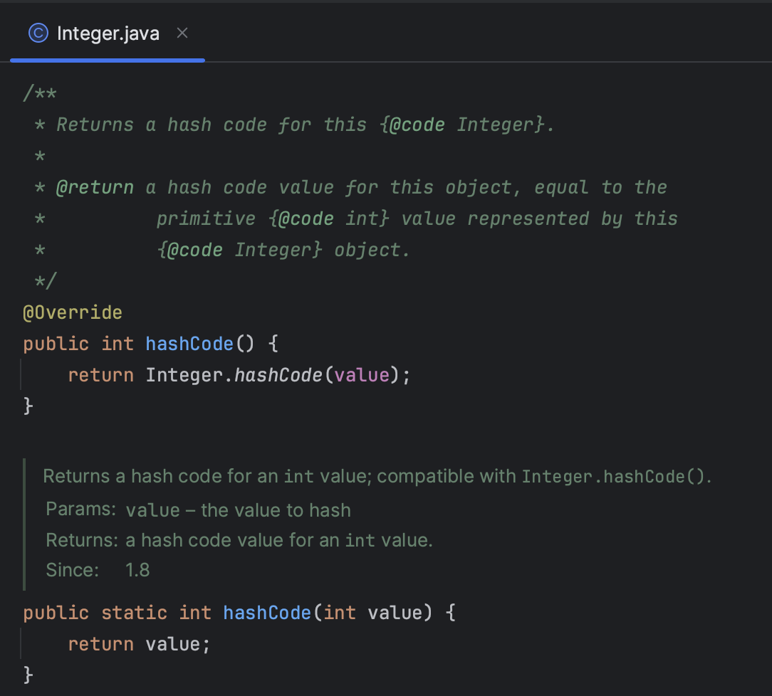
hashCode của Integer
[FSE] Hash table

Slide 18
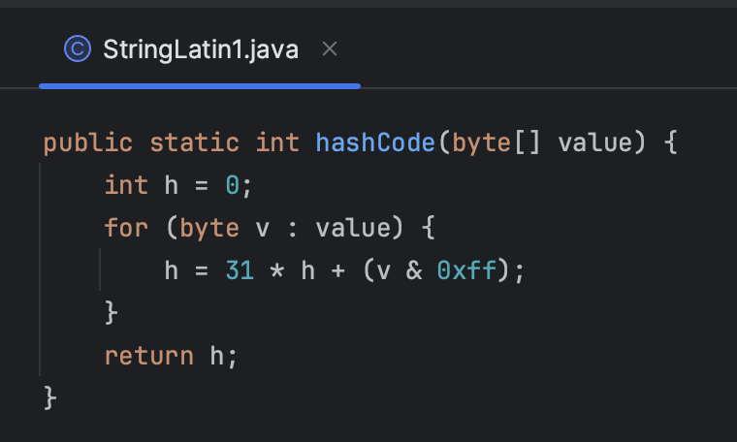
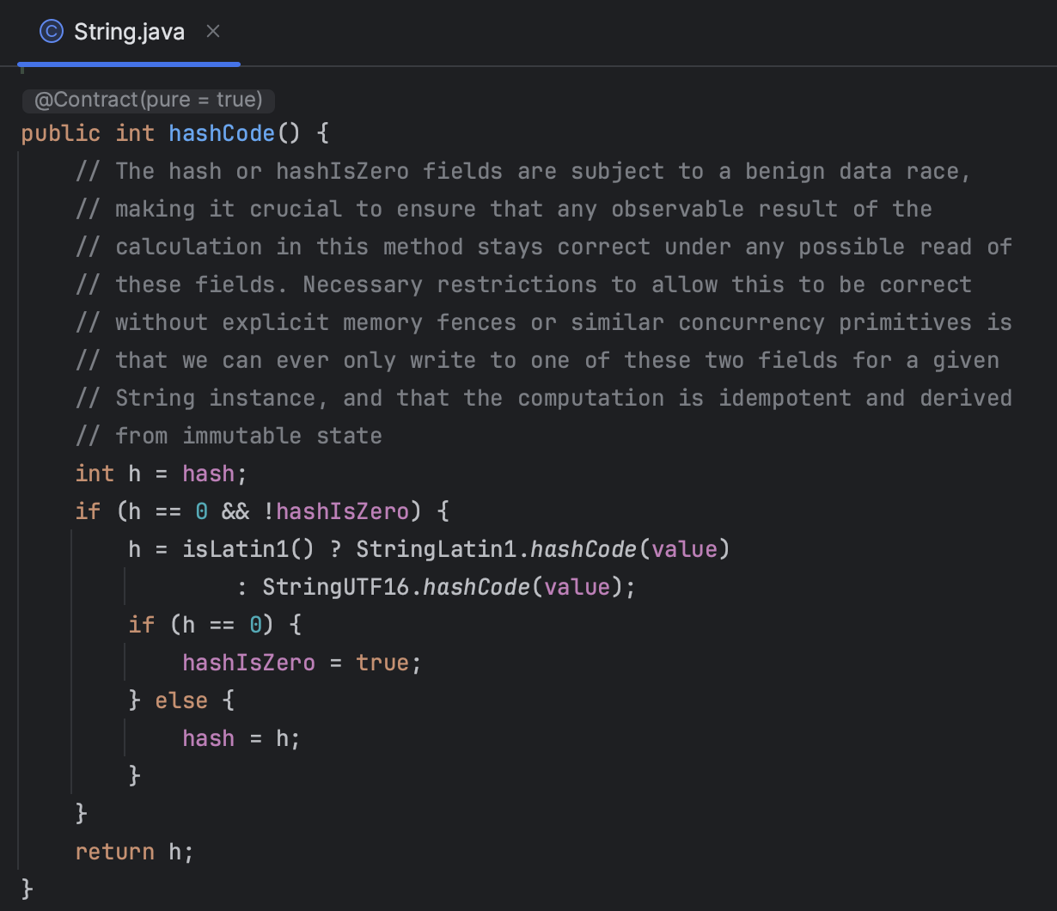
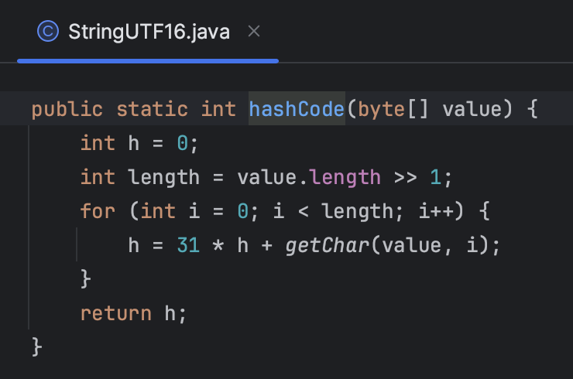
hashCode của String
[FSE] Hash table

Slide 19
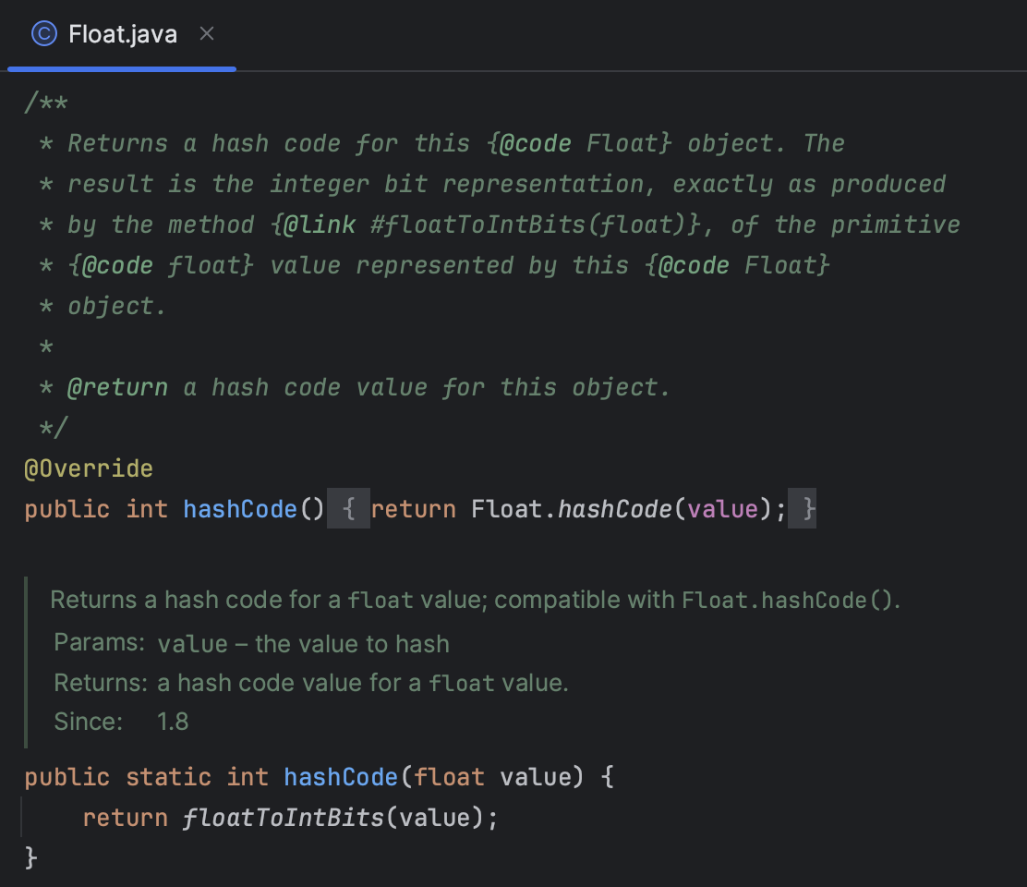
hashCode của Float
[FSE] Hash table

Slide 20
4. Rehashing

Slide 21

4.1 Tại sao cần Rehashing (tái cấu trúc)
[FSE] Hash table
Mật độ (Load Factor): Là tỷ lệ giữa số phần tử thực sự trong HashTable và kích thước của nó. Được tính bằng cách chia số phần tử cho kích thước của bảng.
Khi mật độ vượt quá một ngưỡng nhất định (ví dụ: 0.75), hiệu suất của HashTable có thể giảm xuống do tăng số lượng đụng độ. Khi đó, cần phải tái cấu trúc.

Slide 22
4.2 Thuật toán Rehashing (tái cấu trúc)
[FSE] Hash table
Chọn một kích thước mới lớn hơn cho HashTable (thường double size)
Tạo một HashTable mới với kích thước đã chọn.
Duyệt qua mỗi phần tử trong HashTable cũ và chèn vào HashTable mới.

Slide 23
5. Live Coding

Slide 24
Một số bài tập minh hoạ
[FSE] Hash table
https://leetcode.com/problems/design-hashmap/description/
https://leetcode.com/problems/max-number-of-k-sum-pairs/
https://leetcode.com/problems/group-anagrams/
https://leetcode.com/problems/maximum-size-subarray-sum-equals-k

Slide 25
6. Homework

Slide 26
Một số bài tập về nhà
[FSE] Hash table
https://leetcode.com/problems/design-hashset
https://leetcode.com/problems/subarray-sum-equals-k/
https://leetcode.com/problems/continuous-subarray-sum/

